Slide 1
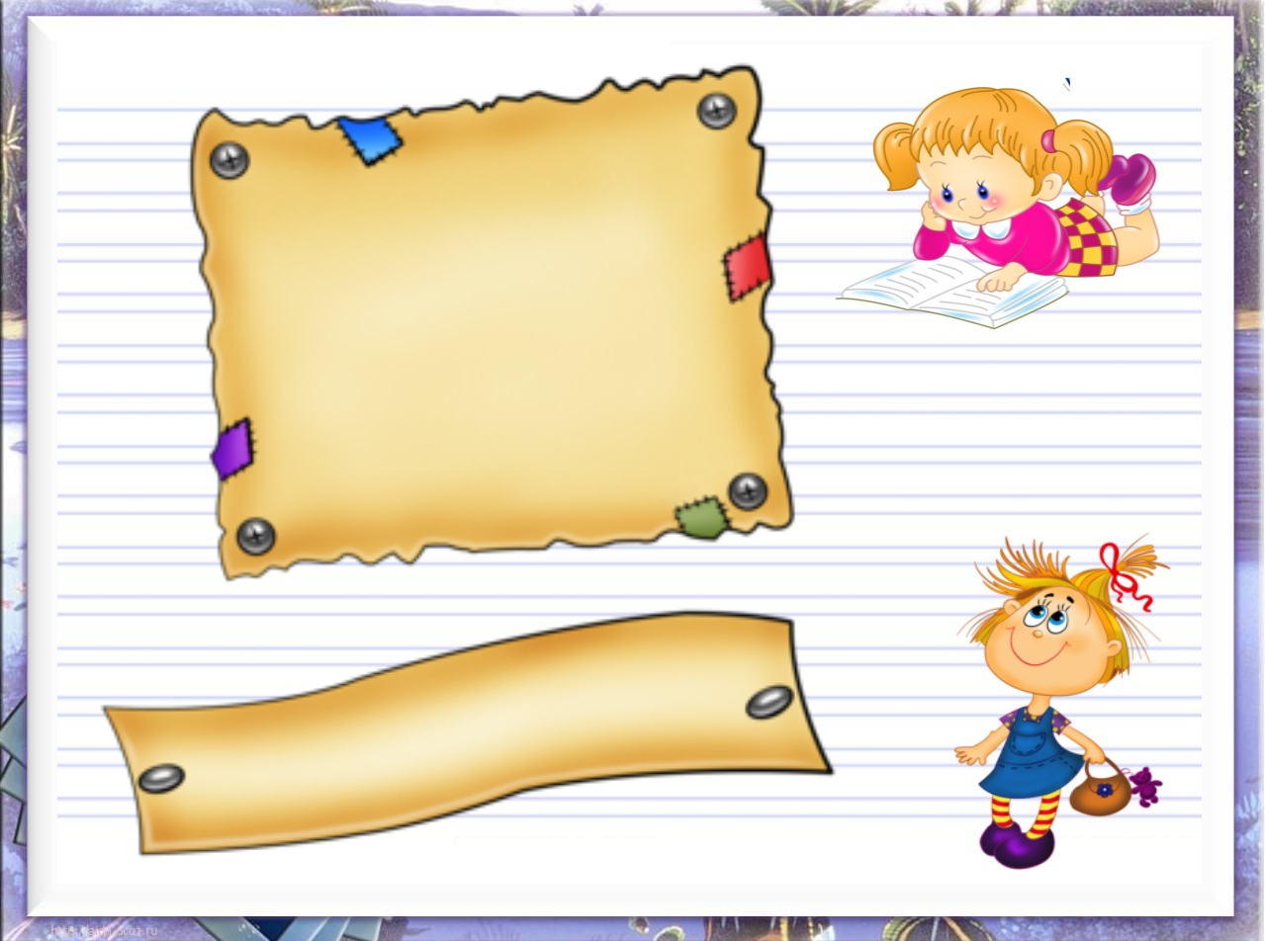
Урок русского языка в 3 классе
Учитель начальных классов
Семёнова Мария Леонидовна
МОУ «АСОШ №2»

Slide 2
Существительное, глагол ,
подлежащее, прилагательное.

Slide 3
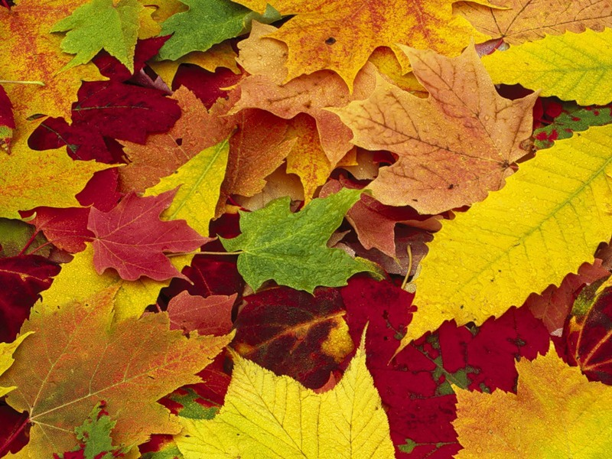
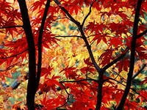
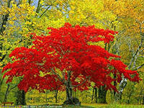
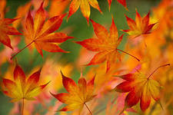
Осень

Slide 4
В лесу проворные ежи шуршали сухими листьями.

Slide 5
Днем и ночью мчатся по дороге машины. Рядом с дорогой стоит школа. Ребята посадили вдоль дороги тополя. Деревья охраняют школу от шума и пыльных туч. Зимой тополя задерживают снег. А знойным летом деревья спасают от жары.

Slide 6
Мчатся машины. Стоит школа.
Ребята посадили. Деревья охраняют. Тополя задерживают. Деревья спасают.

Slide 7
«Второстепенные члены
предложения»

Slide 8
Подлежащее и сказуемое –
это главные члены предложения.

Slide 9
Другие слова, другие члены предложения - это второстепенные члены предложения.

Slide 10
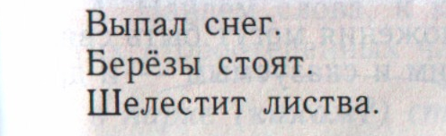
Слова для справок: грустные, у дома,
весело, молодая, пушистый, вчера
Вчера выпал пушистый снег.
У дома стоят грустные берёзы.
Шелестит молодая листва.

Slide 11
Осень наступила. Высохли цветы.
И глядят уныло голые кусты.
Вянет и желтеет травка на лугах.
Только зеленеет озимь на полях.

Slide 12
Запомни!
Предложения с второстепенными членами называются распространенными.
Предложения без второстепенных членов называются нераспространенными

Slide 13
Прочитай стихотворение
Лист трепещет.
Осень нам диктует.
Малюет листву.
И лужи рисует.

Slide 14
Прочитай стихотворение
Янтарный лист трепещет на ветру.
Вновь осень нам условия диктует.
Малюет в парках жухлую листву,
И лужи дождиком густым рисует.

Slide 15
Запомни!
Предложения с второстепенными членами называются распространенными.
Предложения без второстепенных членов называются нераспространенными

Slide 16

Физминутка

Slide 17
В старом парке с деревьев облетают последние листья.
1. Листья облетают
2. листья (какие?) последние
3. облетают (где?) в парке
4. в парке (каком?) старом

Slide 18
В былинах рассказывается о русских богатырях.
Рассказывается (о ком?) о богатырях
Рассказывается (где?) в былинах
Богатырях (каких?) русских
Вечерами мы любим слушать бабушкины сказки.
Любим слушать (что?) сказки
Любим слушать (когда?) вечерами
Сказки (чьи?) бабушкины

Slide 19

Сегодня на уроке
Я не знал (а)… Теперь я знаю…
Мне было трудно
Теперь я могу…
Мне было легко, потому что…
Мне захотелось…

Slide 20
Спасибо за урок!

